Slide 1
Velkommen tilbake på skolen!
Gjennomgang smittevernveileder for elever

Slide 2
Grunnpilarene for å begrense smitte av covid-19
I prioritert rekkefølge:
Syke personer skal ikke være på skolen
God hygiene
Redusert kontakthyppighet mellom personer
Hele veilederen finner du her.

Slide 3
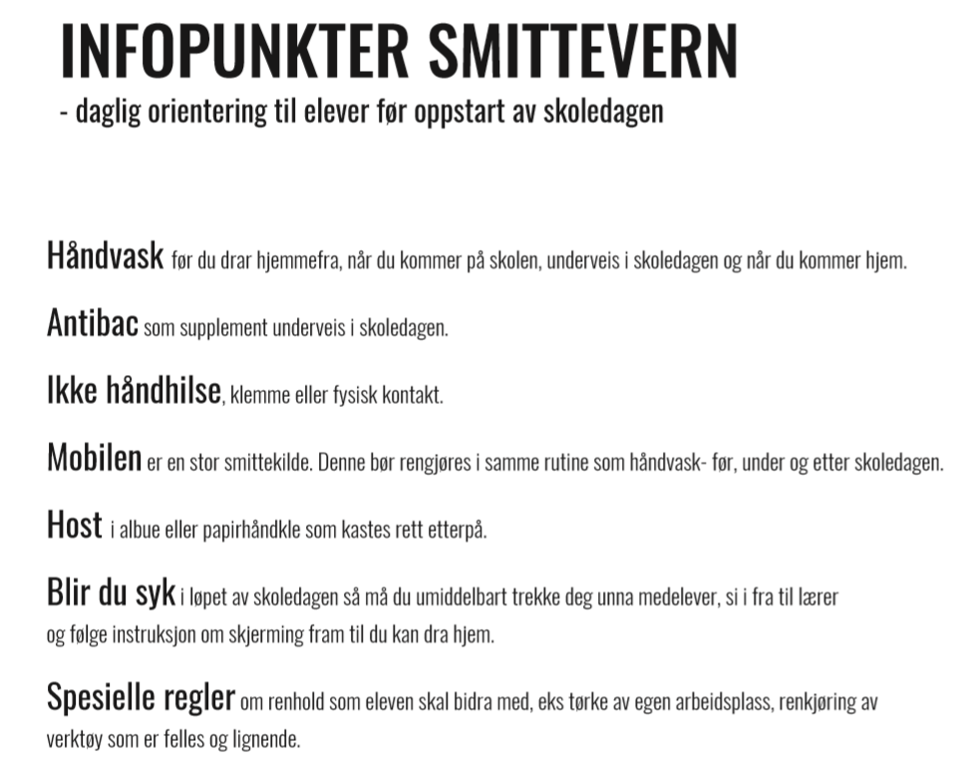

Slide 4
Spis fortrinnsvis ute eller på klasserommet

Slide 5
Elever og ansatte skal vaske hender
Før man drar hjemmefra og når man kommer hjem
Når man kommer til skolen
Ved bytte av klasserom
Etter hosting/nysing
Etter toalettbesøk
Før og etter måltider
Etter man kommer inn fra uteaktivitet
Etter kontakt med dyr
Ved synlig skitne hender

Slide 6
Mer om håndvask
Håndvask med lunkent vann og flytende såpe er en effektiv måte å forebygge smitte. Skitt, bakterier og virus løsner fra huden under vask og skylles bort med vannet.
Vask hender hyppig og grundig.
Selve vaskeprosessen bør ta minst 20 sekunder.
Se: https://www.youtube.com/watch?v=vsFQfZit0KU

Slide 7
Når skal elever og ansatte møte på skolen?
Når de ikke har symptomer på sykdom.
Ved gjennomgått luftveisinfeksjon kan ungdommer og ansatte komme tilbake etter at de har vært symptomfrie i 1 døgn.
Hvis en i husstanden har symptomer på luftveisinfeksjon, men ikke bekreftet covid-19, skal eleven og den ansatte møte på skolen som normalt. Disse skal imidlertid gå hjem fra skolen dersom de får symptomer.
Elever og ansatte med typiske symptomer på pollenallergi (kjent pollenallergi, rennende nese med klart nesesekret, rennende/kløende øyne) kan møte på skolen.

Slide 8
Fra veilederen
I videregående skoler er det ikke norm for lærertetthet. I tillegg blandes elevene i ulike fag, derfor er det ikke mulig å innføre kohorter. Det er følgelig særlig viktig at de øvrige smitteverntiltakene gjennomføres. Avstandskravet kan være vanskelig å opprettholde i små lokaler med fulle klasser, og da bør elevene deles i mindre grupper.
Det viktigste kontaktreduserende tiltaket i videregående skoler er å holde minimum en meters avstand til andre i alle situasjoner.

Slide 9
Dusjing og garderober
Er foreløpig stengt
Møt ferdig byttet til kroppsøving
Vi vil hele tiden vurdere hvordan vi best kan organisere skoledagen for elevene

Slide 10
Spør hvis du lurer på noe

